Slide 1
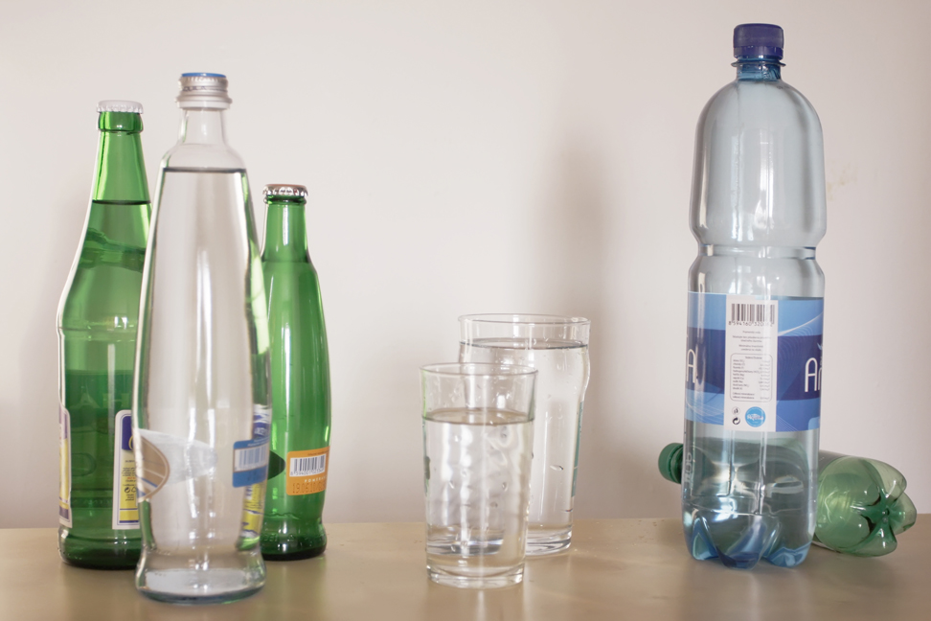
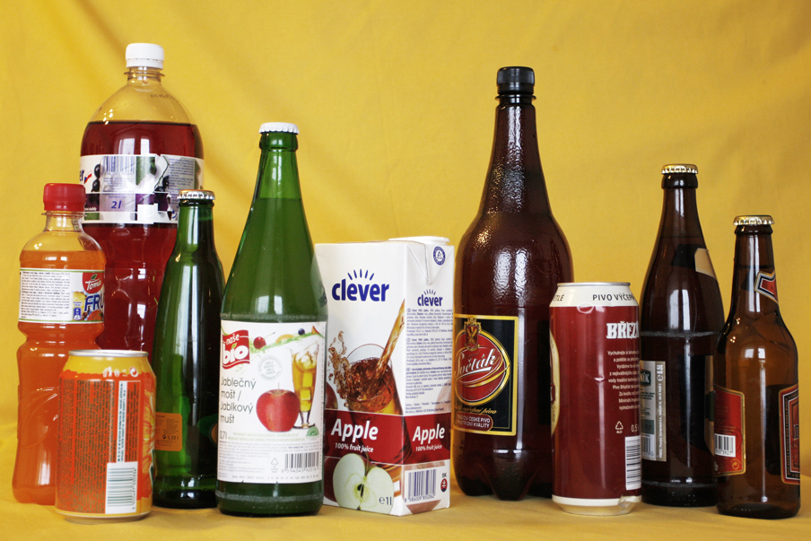
Odpady a obaly
co o nich vypovídají čísla
Milan Havel – sdružení Arnika

Slide 2
Obsah
Eurostat – data o nakládání s komunálními odpady – co tato čísla znamenají – porovnání dat z ČR a Rakouska – jaké závěry lze z tohoto porovnání vyvodit
Eurostat – data o nakládání s obaly – co tato čísla znamenají – porovnání dat z ČR a Rakouska – jaké závěry z toho lze vyvodit

Slide 3
Eurostat (ČSÚ)
Jaká data jsou publikována:
celková produkce KO
celkové množství upravovaných KO
množství skládkovaných KO
množství spalovaných KO
množství recyklovaných KO
množství KO – kompostárny a bioplynky
obaly – recyklace (%)
obaly – využití (%)

Slide 7
SKO – směsný komunální odpad, OO – objemný odpad

Slide 9
ČR, Rakousko – možné závěry
data z Eurostatu mají nízkou vypovídající hodnotu v případě, že neznáte další podrobnosti
statistiku produkce komunálních odpadů významně ovlivňuje evidence bioodpadů
lepším indikátorem situace v zemích EU je produkce směsného komunálního odpadu v kg na 1 obyvatele
 | 2005 | 2006 | 2007 | 2008 | 2009
Papír | 40,8 | 35,5 | 39,9 | 39,7 | 41,9
Plasty | 28,8 | 30,9 | 30,9 | 31,6 | 32,1
Sklo | 15,0 | 16,8 | 17,0 | 17,1 | 17,6
NK | 2,6 | 2,8 | 2,9 | 1,9 | 3,0
Kovy | 12,2 | 11,2 | 11,3 | 12,0 | 9,2
Průměrné množství papíru, plastů, skla, NK a kovů v odpadech z domácností
(kg na 1 obyvatele a rok).
Zdroj: SMOČR

Slide 10
ČR, Rakousko – nakládání s obaly
Rok 2010 – recyklace (%) | ČR | Rakousko
Obaly celkem | 70 | 66,6
Papír | 93,5 | 84,5
Plasty | 54 | 34,4
Sklo | 73,1 | 83
kovy | 64 | 60,6
Komentář:
Data v Eurostatu jsou málo vypovídající, pokud neznáte detaily. ČR např. vykazuje v materiálové recyklaci i výrobu alternativních paliv.
Ve sběru papíru ČR za Rakouskem zaostává odhadem o 20 % (současná data CEPI jsou přístupná jen po zakoupení).
Rámcová směrnice o odpadech požaduje jako min. 50 % recyklaci papíru, plastů, skla a kovů. Plnění pro plasty považuji za problematické, nebudou-li se TAP (RDF) vykazovat (průmysl připouští 60 % recyklaci).

Slide 11
Složení zbytkového odpadu v Praze (% hmotnosti)

Slide 12
Odkazy – zdroje dat
Die Bestandsaufnahme der Abfallwirtschaft in Österreich Statusbericht 2012
(dostupné na stránkách www.lebensministerium.at)
Eurostat
ČSÚ
Studie Svazu měst a obcí ČR a Asociace krajů dostupná na webu www.smocr.cz
Magistrát hlavního města Praha (nepublikovaná studie)

Slide 13
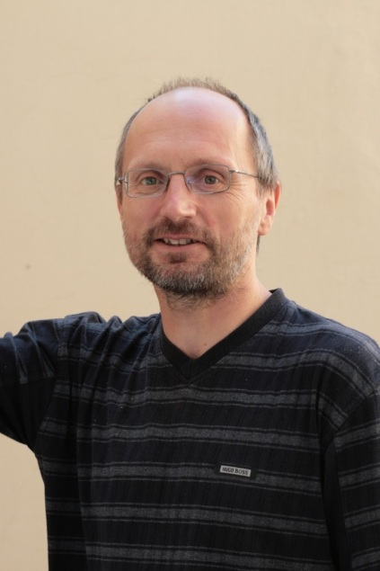
Děkuji za pozornost
kontakt: milan.havel@arnika.org, www.arnika.org

